Slide 1
¿Qué hacemos con Chile?
Miguel López
ECONO 2021 - Centro para la Comunicación Académica Multilingüe
Video: https://youtu.be/2ms4aHX1T2Q

Slide 2
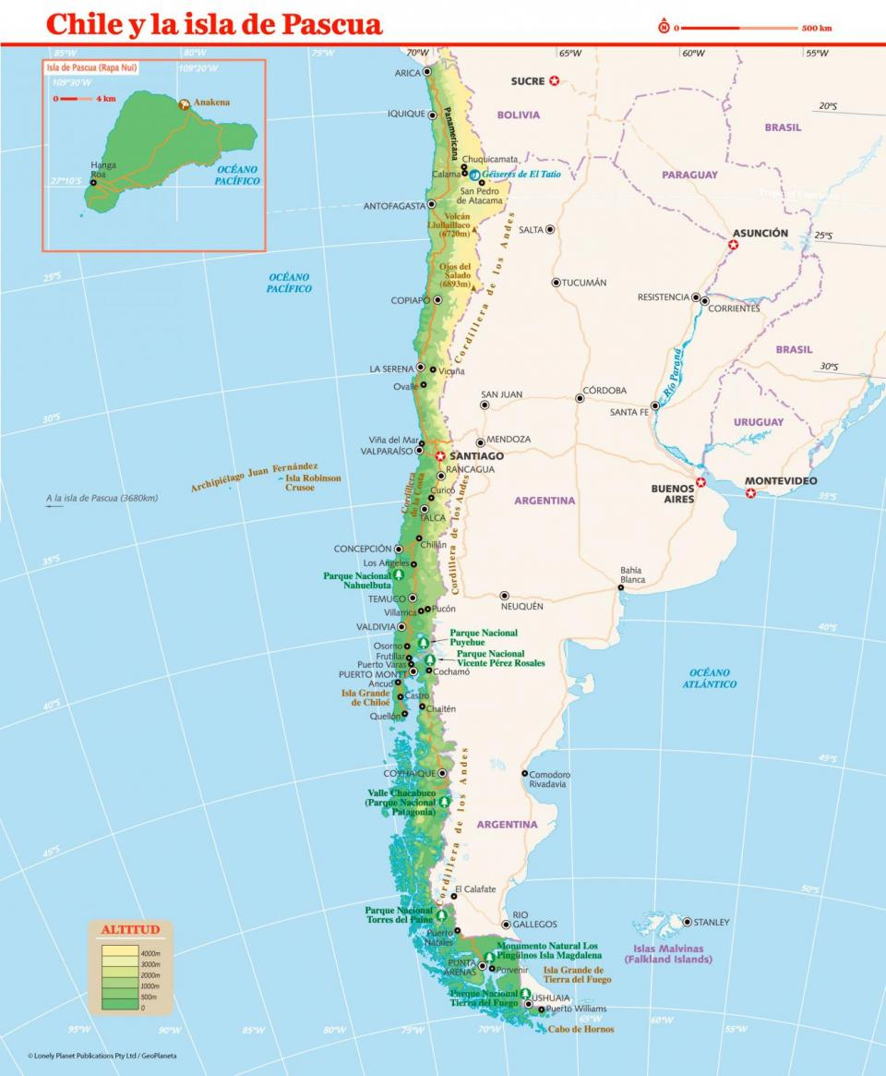

Slide 3
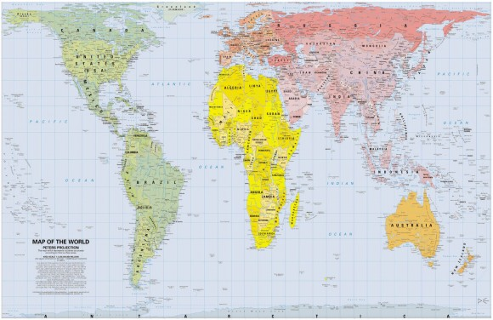

Slide 4
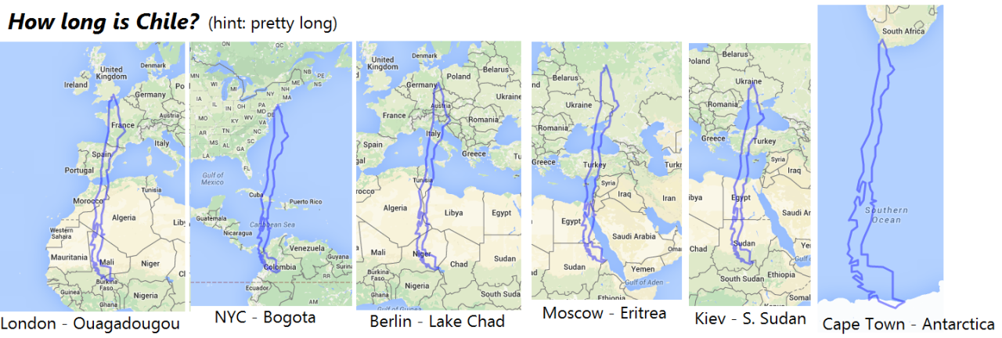
Fuente: mapsontheweb

Slide 5
Productos principales
Minerales de cobre y sus concentrados | 26,5%
Cobre refinado y aleaciones de cobre, en bruto ... | 19,2%
Filetes y demás carne de pescado, incl. picada,... | 3,9%
Pasta química, de madera, a la sosa soda o al... | 3,9%
Vino de uvas frescas, incl. encabezado; mosto de... | 2,8%
Albaricoques damascos, chabacanos, cerezas,... | 2,8%
Pescado comestible, congelado (exc. filetes y dem... | 2,6%
Cobre sin refinar; ánodos de cobre para refinado... | 2,1%
Uvas, frescas o secas, incl. las pasas | 1,9%
Minerales de molibdeno y sus concentrados | 1,9% Fuente: Comtrade

Slide 6
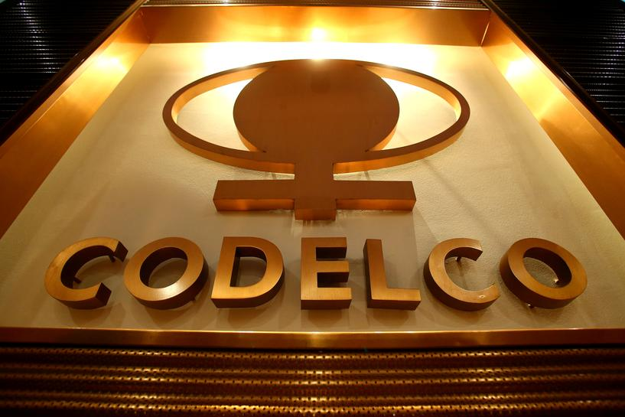
Fuente: REUTERS/Ivan Alvarado/File Photo

Slide 7

BANCO DE SANTADER, informes:
https://banco.santander.cl/estudios/panorama-economico/detalles/vision-2021
https://banco.santander.cl/estudios/panorama-economico/detalles/vision-2021-local

Slide 8
Clientes principales
(% de las exportaciones) 2019
China | 32,4%
Estados Unidos | 13,6%
Japón | 9,1%
Corea del Sur | 6,7%
Brasil | 4,5%
Perú | 2,6%
Países Bajos | 2,3%
México | 1,9%
España | 1,8%
Fuente: Comtrade

Slide 9
Principales proveedores
(% de las importaciones) 2019
China | 23,8%
Estados Unidos | 19,3%
Brasil | 8,1%
Argentina | 5,1%
Alemania | 4,0%
Japón | 3,5%
México | 3,0%
España | 2,4%
Ecuador | 2,3%
 | Fuente: Comtrade

Slide 10
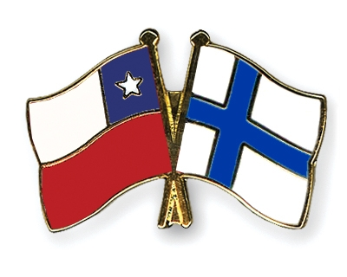
https://finlandabroad.fi/web/chl/team-finland-verkosto

Slide 11
Lectura cultural:
Mikael Vehkaoja (SEURA lehti)
Julkaisupäivämäärä 01.03.2020
Flu-tädin tarina Chilen levottomuuksista: ”Vielä nykyäänkin tahtoisin luoda siltoja Chilen ja Suomen välille”
https://seura.fi/ilmiot/tarinat/flu-tadin-tarina-chilen-levottomuuksista-viela-nykyaankin-tahtoisin-luoda-siltoja-chilen-ja-suomen-valille/

Slide 12
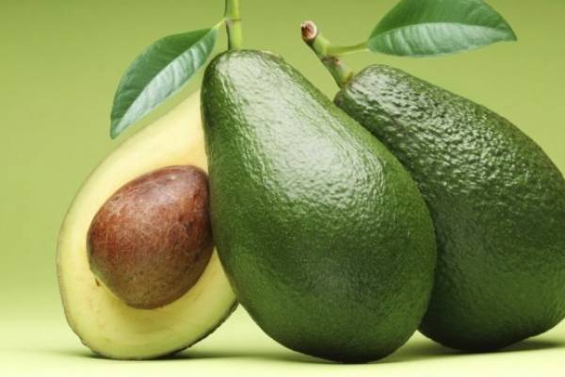
Reflexión:
El cultivo del aguacate seca la zona central de Chile y amenaza sus comunidades
https://youtu.be/ux7Km8ZFHPc

